Slide 1
Профессия Архитектор
Подготовила:
Коваленко Агния
Обучающаяся 10 класса
МКОУ СОШ №6

Slide 2
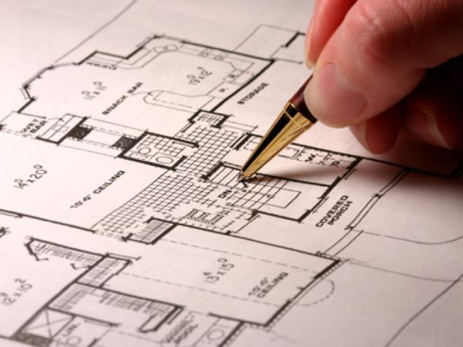
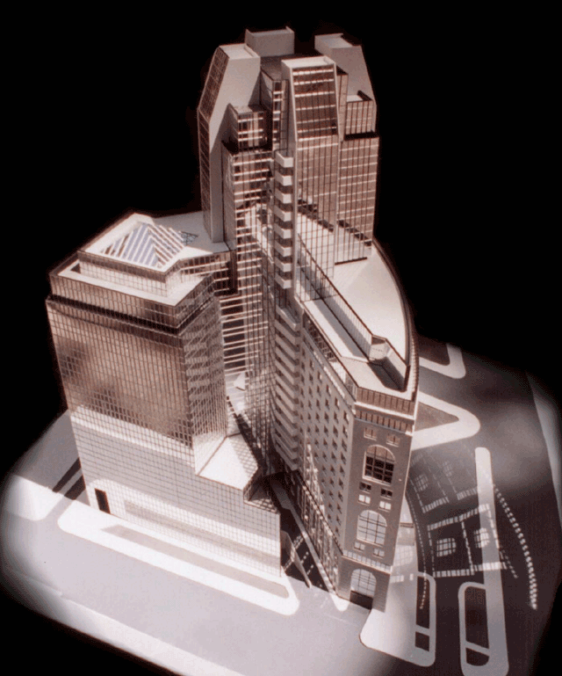
Архитектор (от др. греч. «главный строитель») — специалист, который занимается архитектурным проектированием, то есть разработкой планов зданий, их фасадов, а также внутренних пространств.

Slide 3
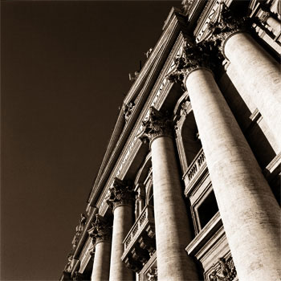
В древнегреческом языке существовали два слова: «архи» - «старший» и «тект» - «строить». Из этих слов родилось третье: «архитектон» - начальник строительных работ. Древние римляне изменили его в «архитектор».

Slide 4
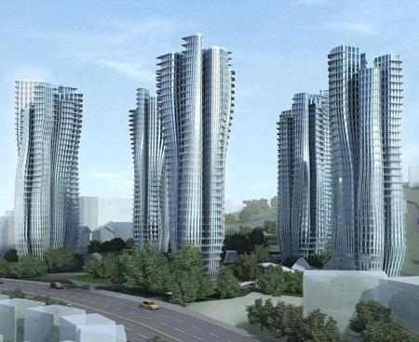
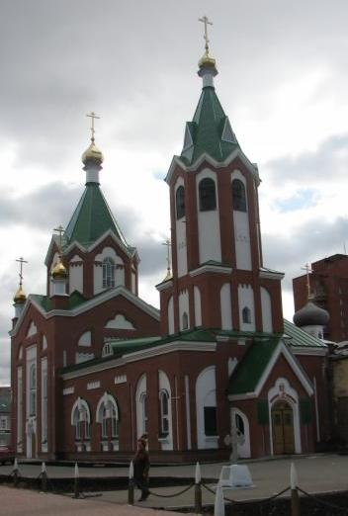
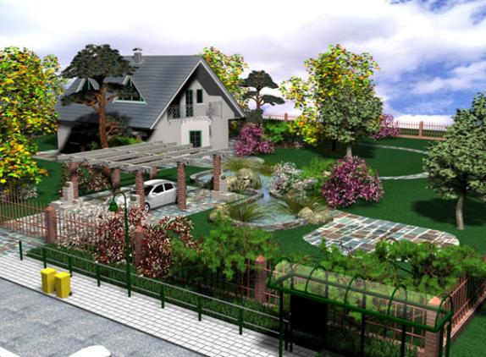
Специализации архитектора в зависимости от вида художественного образа:
архитектор ландшафта;
архитектор промышленного строительства;
архитектор жилья и общественных зданий;
архитектор – реставратор.

Slide 5
Профессиональная деятельность архитектора
разработка градостроительной концепции;
проектирование различных производственных и специальных объектов;
проектирование отдельных зданий, памятников архитектуры;
разработка рабочей документации, осуществление авторского надзора.

Slide 6
Если ты хочешь стать архитектором, то должен обладать...
Способности:
развитое пространственное мышление;
математические и аналитические способности;
художественные способности;
способность к конструированию и проектированию.
Личные качества:
оригинальность;
находчивость;
наблюдательность;
хороший глазомер;
чувство гармонии и вкуса;
ответственность.

Slide 7
Области применения профессии (возможные места работы)
специализированные подразделения в научно-исследовательских, проектных институтах, строительных организациях;
архитектурные мастерские и студии;
реставрационные мастерские;
мебельные магазины и салоны;
образовательные учреждения (в качестве преподавателя).

Slide 8
Три ступени развития архитектора:
1. Техник-архитектор
2. Ведущий архитектор
3. Главный архитектор

Slide 9
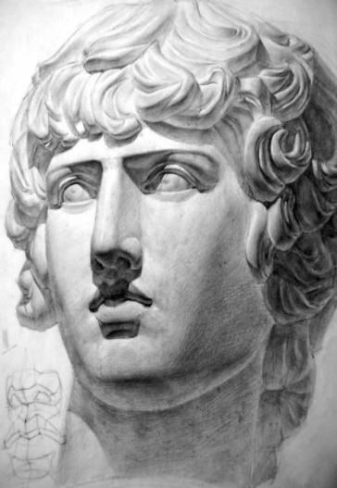
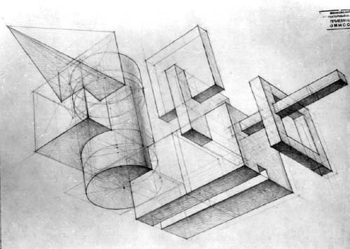
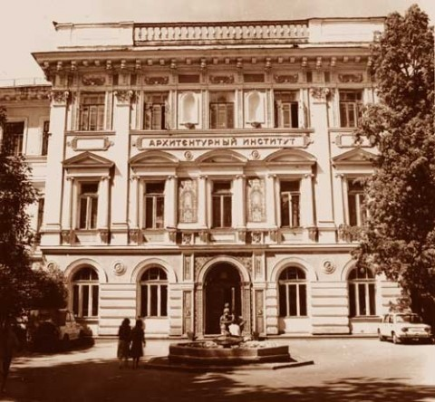
Подготавливают архитекторов в архитектурных ВУЗах. Стать студентом данного ВУЗа весьма непросто: абитуриентов ждет высокий конкурс и серьезные требования.

